Slide 1
单片机应用基础
王中方

Slide 2
教学内容
（结构与特点）
什么是单片机？
单片机是如何自动运行的（指令系统）
如何使用单片机解决实际问题（应用）
单片机怎么编程（开发环境，硬件电路）
借助单片机集成外设，完成实时多任务应用
2

Slide 3
教学目标
51单片机结构、工作原理；
51单片硬件资源应用：IO口、定时器、中断系统……
单片机常用外围电路应用，程序开发调试。
在文具盒上实现人机交互按键，显示，以及数字钟实验（定时器外设，中断系统）
能够自主的进行单片机程序设计！
3

Slide 4
什么是单片机？
什么是单片机？
为什么学单片机？
单片机结构
单片机工作原理
4

Slide 5
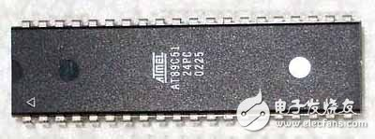
单片机相关的几个概念：
计算机：由CPU、硬盘、内存、主板、键盘、显示屏组成的具有计算能力的系统；
单片机：在一个半导体芯片上集成了运算器、控制器、存储器、输入/输出接口的计算机。
单片机简单、容易学习，在整体掌握MCS-51单片机的开发应用后，很容易扩展到其它系列的单片机的学习和使用。
5

Slide 6
单片机（Microcontrollers）是一种集成电路芯片，是采用超大规模集成电路技术把具有数据处理能力的中央处理器CPU、随机存储器RAM、只读存储器ROM、多种I/O口和中断系统、定时器/计数器等功能（可能还包括显示驱动电路、脉宽调制电路、模拟多路转换器、A/D转换器等电路）集成到一块硅片上构成的一个小而完善的微型计算机系统，在工业控制领域广泛应用。
从上世纪80年代，由当时的4位、8位单片机，发展到现在的高速单片机。
6
Notes:
什么是计算机？？？重要特征

Slide 7
微型计算机与单片机特点
现代的计算机基本是基于冯·诺依曼计算机的模型和原理发展起来的, 具有如下基本特点:
计算机由运算器、控制器、数据（程序）存储器和输入／输出设备四大部分组成；
采用存储程序的方式，程序和数据放在同一个存储器中，指令一样可以送到运算器中运算，即由指令组成的程序是可以修改的；
数据以二进制码表示；
指令由操作码和地址码组成；
指令在存储器中按执行顺序存放，由指令计数器（即程序计数器PC）指明要执行的指令所在的单元地址，一般按顺序递增，也可按运算结果或外界条件而改变；
机器以运算器为中心，输入/输出设备与存储器间的数据传送都通过运算器。
7

Slide 8
单片机的历史
单片机诞生于1971年，经历了8051、增强性MCU、SOC三大阶段。
随着工业控制领域要求的提高，开始出现了具备集成外设的16位单片机。
90年代后随着消费电子产品大发展，ARM系列的广泛应用，32位单片机迅速取代16位单片机的高端地位，并且进入主流市场
大量专门的嵌入式操作系统被广泛应用在单片机上。作为掌上电脑和手机核心处理的高端单片机可以使用Windows，Android，iOS等系统。
8

Slide 9
分类
数据总线
4位 规模较小的家电类
8位 8051
16位 MSP430
32位 ARM Cortex A 、R、M
Cortex-A 系列 - 开放式操作系统的高性能处理器
Cortex-R 系列 - 面向实时应用的卓越性能
Cortex-M 系列 - 面向具有确定性的微控制器应用的成本敏感型解决方案
9

Slide 10

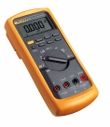


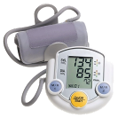




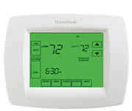





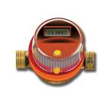

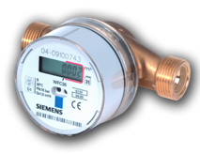
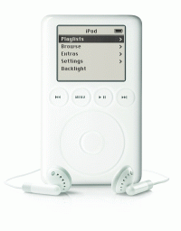





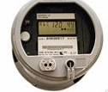





哪里用单片机？
Medical
Sensoring
Leierda
Metering
Consumer
10
Notes:
系列单片机不仅可以应用于许多传统的单片机应用领域，如仪器仪表、自动控制，以及消费品领域，更适合用于一些电池供电的低功耗产品，如能量表（水表、电表、气表等）、手持式设备、智能传感器等，以及需要较高运算性能的智能仪器设备。 不是学而学，是为了用而学。
Diabetes糖尿病血糖仪；

Slide 11
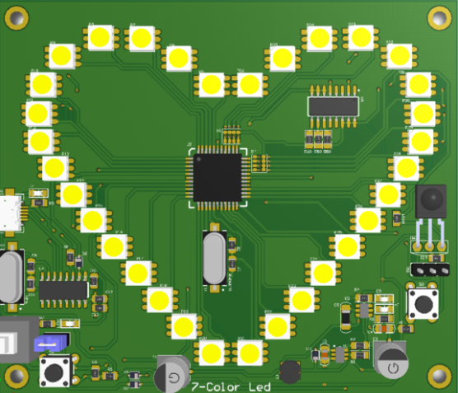
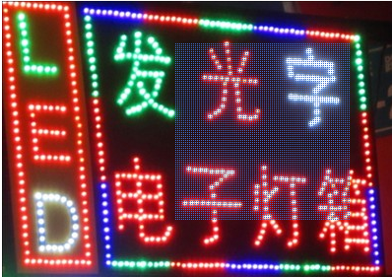
单片机应用实例
广告标牌：IO输出高电平点亮LED等
11

Slide 12
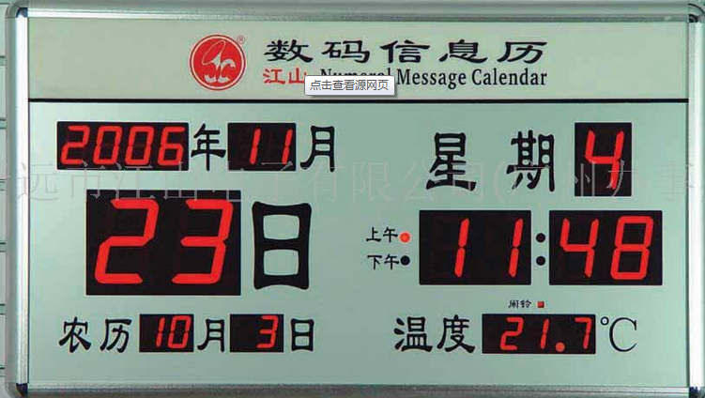

数字钟：单片机内部有定时器，利用它内部的定时器编程就可以做出一个时钟。
12

Slide 13
单片机应用实例
家里用的空调，你用遥控器可以控制它的开关，设置它的工作模式，升温降温，空调内部有一块单片机来执行这些操作。
遥控器把信号以红外线的方式传给空调，空调上的红外接收传感器接收到信号后传给单片机解码，然后单片机再去控制压缩机的工作。
简单地说就是：大多数智能系统里面的控制芯片都是单片机。
13

Slide 14
为什么要学
单片机是电子系统中的大脑
单片机已经广泛应用于各种装置，是人工智能基础
是本科阶段，软硬件结合最紧密的实践经历
学习使用单片机是了解微处理器原理与结构的最佳选择。
8051 单片机结构简单，经典。功能较为简单，容易短时间内掌握单片机的核心知识，举一反三，便于学习其他种类的单片机。
单片机可以让我们理论应用于实践，接触科研训练
1.全国大学生电子设计大赛。考的是综合能力和团队合作。每个团队至少有一个人负责单片机部分。
2. 本科生创新项目
14

Slide 15
80C51单片机结构与原理
80C51是Intel公司生产的一个单片机系列名称，其它厂商以8051为基核开发出的CMOS工艺单片机产品统称为80C51系列。当前常用的80C51系列单片机主要产品有：
﹡ Intel的：80C51、80C52、87C52等；
﹡ ATMEL、STC、SST，NXP，Infineon等公司的许多增强型产品 。
15

Slide 16
80C51的基本结构与应用模式
80C51的基本结构
16
2019-11-29
16

Slide 17
80C51单片机主要由以下部件组成：
（1）8位微处理器（CPU）；
（2）128B数据存储器（RAM），片外可扩展到64KB；
（3）4KB程序存储器（ROM/FLASH），片外可扩展到64KB
（4）21个特殊功能寄存器（SFR）
（5）4个8位并行I/O口（P0口、P1口、P2口、P3口）
（6）1个全双工异步串行口（UART）；
（7）2个16位定时器/计数器（T0，T1）；
（8）5个中断源的中断系统（X0，T0，X1，T1，串口）
17
2019-11-29
17

Slide 18
89C51单片机的CPU内部结构
DPTR
RAM
PC
ROM
P0
P0
P1
P2
P3
SP
A
TMP
B
P1
CPU
P2
PSW
ALU
P3
X1
X2
振
荡
P
L
A
ID
IR
串口
中断
定时
外部IO
集成外设与中断系统
时序电路
PSEN RST ALE EA
18

Slide 19
89C51单片机的内部结构
DPTR
RAM
PC
ROM
P0
P0
P1
P2
P3
SP
A
TMP
B
P1
P2
PSW
ALU
P3
X1
X2
算术逻辑运算部件主要用来完成数据的算术和逻辑运算。ALU有2个输入端和2个输出端，其中一端接至累加器，接收由累加器送来的一个操作数；另一端接收TMP中的第二个操作数。参加运算的操作数在ALU中进行规定的操作运算，运算结束后，一方面将结果送至累加器，同时将操作结果的特征状态送标志寄存器。
振
荡
P
L
A
ID
IR
串口
中断
定时
PSEN RST ALE EA
19
Notes:
1、运算器（ALU）的主要功能
A）算术和逻辑运算，可对半字节（一个字节是8位，半个字节就是4位）和单字节数据进行操作。
B）加、减、乘、除、加1、减1、比较等算术运算。
C）与、或、异或、求补、循环等逻辑运算。
D）位处理功能（即布尔处理器）。
由于ALU内部没有寄存器，参加运算的操作数，必须放在累加器A中累加器A也用于存放运算结果。
例如：执行指令 ADD A，B
执行这条指令时，累加器A中的内容通过输入口In_1输入ALU，寄存器B通过内部数据总线经输入口In_2输入ALU，A+B的结果通过ALU的输出口Out、内部数据总线，送回到累加器A。

Slide 20
89C51单片机的内部结构
DPTR
RAM
PC
ROM
P0
P0
P1
P2
P3
SP
A
TMP
B
P1
1、16位程序寄存器
2、存放下一条将要执行的指令地址.程序中的指令是按照顺序存放在存储器中的某个连续区域.每条指令都有自己的地址,CPU根据PC中的指令地址从存储器中取出将要执行的指令.
3、具有自动加1功能,从而指向下一条将要执行的指令地址.
4、PC的值可以修改，一般程序是按顺序执行指令的.若改变了的PC的值,则程序将不再按顺序执行。
P2
PSW
ALU
P3
X1
X2
振
荡
P
L
A
ID
IR
串口
中断
定时
PSEN RST ALE EA
20
Notes:
PC的作用是用来存放将要执行的指令地址，共16位，可对64K ROM直接寻址，PC低8位经P0口输出，高8位经P2口输出。也就是说，程序执行到什么地方，程序计数器PC就指到哪里，它始终是跟蹿着程序的执行。我们知道，用户程序是存放在内部的ROM中的，我们要执行程序就要从ROM中一个个字节的读出来，然后到CPU中去执行，那么ROM具体执行到哪一条呢？这就需要我们的程序计数器PC来指示。
程序计数器PC具有自动加1的功能，即从存储器中读出一个字节的指令码后，PC自动加1（指向下一个存储单元）

Slide 21
IR：用来存放当前正在执行的指令代码 。
ID：用来对指令代码进行分析、译码，根据指令译码的结果，输出相应的控制信号。
PLA：产生出各种操作电位、不同节拍的信号、时序脉冲等执行此条命令所需的全部控制信号 。
89C51单片机的内部结构
DPTR
RAM
PC
ROM
P0
P0
P1
P2
P3
SP
A
TMP
B
P1
P2
PSW
P3
X1
X2
振
荡
P
L
A
ID
IR
串口
中断
定时
PSEN RST ALE EA
21
Notes:
3、指令寄存器IR
指令寄存器的作用就是用来存放即将执行的指令代码。
在这里我们先简单的了解下CPU执行指令的过程，首先由程序存储器（ROM）中读取指令代码送入到指令寄存器，经译码器译码后再由定时与控制电路发出相应的控制信号，从而完成指令的功能。
4、指令译码器ID
用于对送入指令寄存器中的指令进行译码，所谓译码就是把指令转变成执行此指令所需要的电信号。
当指令送入译码器后，由译码器对该指令进行译码，根据译码器输出的信号，CPU控制电路定时地产生执行该指令所需的各种控制信号，使单片机正确的执行程序所需要的各种操作。

Slide 22
89C51单片机的内部结构
DPTR
RAM
PC
ROM
P0
P0
P1
P2
P3
SP
A
TMP
B
P1
P2
1、8位寄存器A
2、累加器是一个特殊的寄存器，它的字长和微处理器的字长相同，累加器具有输入／输出和移位功能，微处理器采用累加器结构可以简化某些逻辑运算。
3、由于所有运算的数据都要通过累加器，故累加器在微处理器中占有很重要的位置。
PSW
ALU
P3
X1
X2
X1
X2
振
荡
P
L
A
ID
IR
串口
中断
定时
PSEN RST ALE EA
PSEN RST ALE EA
22

Slide 23
89C51单片机的内部结构
DPTR
RAM
PC
ROM
P0
P0
P1
P2
P3
SP
A
TMP
B
P1
P2
PSW
ALU
P3
1、8位寄存器
2、在进行乘除法运算时，存放参与运算的一个操作数
3、除此之外，作为一般REG使用
X1
X2
X1
X2
振
荡
P
L
A
ID
IR
串口
中断
定时
PSEN RST ALE EA
PSEN RST ALE EA
23

Slide 24
DPTR
RAM
PC
ROM
P0
P0
P1
P2
P3
SP
A
TMP
B
P1
程序状态字PSW
用于记录运算过程中的状态，如是否溢出、进位等。
P2
PSW
ALU
P3
X1
X2
D7 | D6 | D5 | D4 | D3 | D2 | D1 | D0
Cy | Ac | F1 | RS1 | RS2 | Ov | P
振
荡
P
L
A
ID
IR
串口
中断
定时
PSEN RST ALE EA
24

Slide 25
89C51单片机的内部结构
DPTR
RAM
PC
ROM
P0
P0
P1
P2
P3
SP
A
TMP
B
P1
P2
PSW
P3
1、SP称为堆栈指针，8位寄存器
2、 SP用来存放堆栈栈顶的地址。
X1
X2
X1
X2
振
荡
P
L
A
ID
IR
串口
中断
定时
PSEN RST ALE EA
25

Slide 26
89C51单片机的内部结构
DPTR
RAM
PC
ROM
P0
P0
P1
P2
P3
SP
A
TMP
B
P1
1、数据指针DPTR是一个 16 位的专用寄存器, 其高位字节寄存器用DPH表示,低位字节寄存器用DPL表示。
2、既可作为一个 16 位寄存器DPTR来处理, 也可作为两个独立的 8 位寄存器DPH和DPL来处理。
3、 DPTR 主要用来存放 16位地址，当对 64 KB外部数据存储器空间寻址时, 作为间址寄存器用。在访问程序存储器时, 用作基址寄存器。
P2
PSW
P3
X1
X2
振
荡
P
L
A
ID
IR
串口
中断
定时
PSEN RST ALE EA
PSEN RST ALE EA
26

Slide 27
89C51单片机的内部结构
DPTR
RAM
PC
ROM
P0
P0
P1
P2
P3
SP
A
TMP
B
P1
89C51内有的4K的ROM；
不够用时可以外扩ROM；
内ROM+外ROM≤ 64K
P2
PSW
P3
X1
X2
振
荡
P
L
A
ID
IR
串口
中断
定时
PSEN RST ALE EA
PSEN RST ALE EA
27

Slide 28
80C51的存储器结构
80C51存储器可以分成两大类：
RAM，CPU在运行时能随时进行数据的写入和读出，但在关闭电源时，其所存储的信息将丢失。它用来存放暂时性的输入输出数据、运算的中间结果或用作堆栈。
ROM是一种写入信息后不易改写的存储器。断电后，ROM中的信息保留不变。用来存放固定的程序或数据，如系统监控程序、常数表格等。
28

Slide 29
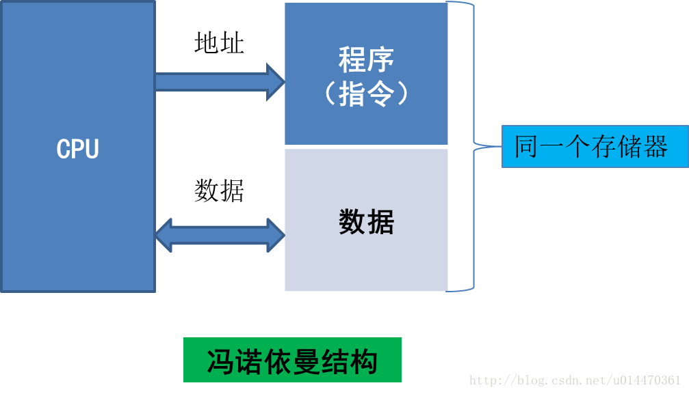
存储器的结构
普林斯顿结构---- 程序存储器和数据存储器合并。CPU访问存储器时，用同类访问指令。分时复用
优点：一个存储器，总线及控制简单，便于软件升级
缺点：同一条BUS分时复用，不能流水线，
29

Slide 30
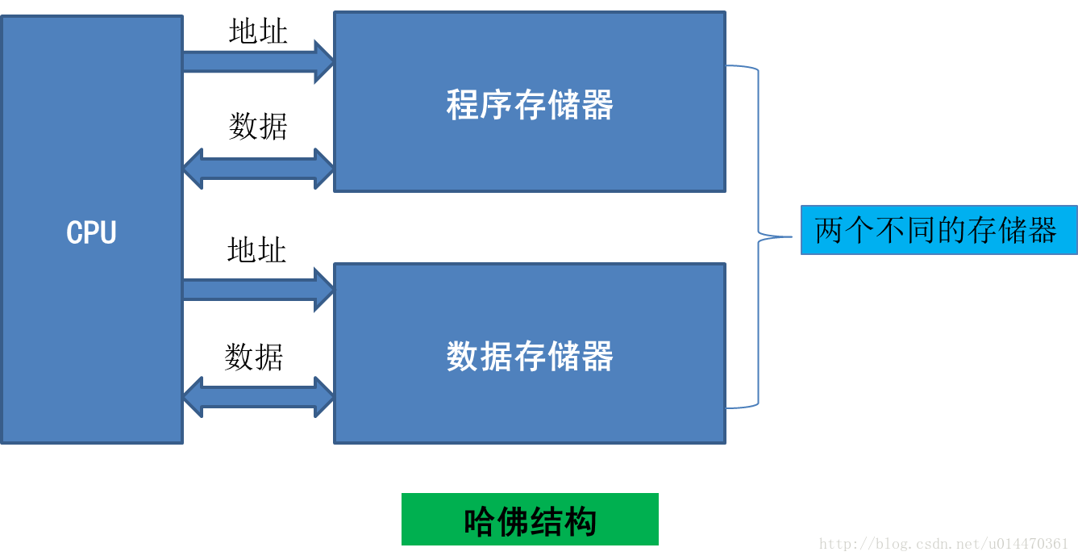
哈佛结构---- 程序存储器和数据存储器是两个独立存储器。每个存储器独立编址、独立访问
优点： 执行指令效率高，可采用流水线
缺点：很难修改指令，软件不易升级；存储器利用率不高，总线多，外设要求高

Slide 31
8051单片微机存储器采用哈佛结构，分四个物理空间
片内程序存储器
片内 数据存储器
片外程序存储器
片外数据存储器。
物理空间
片内、外统一编址的64KB的程序存储器地址空间 （用16位地址）
逻辑空间
256B字节的片内数据存储器的地址空间
用8位地址
64KB片外数据存储器的地址空间
31

Slide 32
FFFFH
64K
ROM
1000H
0FFFH
EA=0
0000H
FFFFH
64K
RAM
(I/O)
0000H
8051片内存储器
0FFFH
0000H
4KB
ROM
EA=1
FFH
80H
7FH
00H
SFR
RAM
存储空间分布图
32

Slide 33
89C51内有256B的RAM单元，其地址范围为00H—FFH，分为两大部分: 低 128 字节（00H~7FH）为真正的RAM区;
高 128 字节（80H~FFH）为特殊功能寄存器区SFR。
7FH
普通RAM区
30H
FFH
SFR区
80H
2FH
位寻址区
20H
7FH
真正RAM区
00H
1FH
工作寄存器区
00H
MCS-51 单片机片内RAM的配置图
33

Slide 34
1、工作寄存器区 是指00H～1FH区, 共分4个组, 每组有8个单元, 共32个内部RAM单元。
2、每次只能有1组作为工作寄存器使用, 其它各组可以作为一般的数据缓冲区使用。
3、作为工作寄存器使用的8个单元，又称为R0—R7
4、程序状态字PSW中的PSW.3（RS0）和PSW.4（RS1）两位来选择哪一组作为工作寄存器使用。CPU通过软件修改PSW中RS0和RS1两位的状态, 就可任选一个工作寄存器工作。
89C51内有256B的RAM单元，其地址范围为00H—FFH，分为两大部分: 低 128 字节（00H~7FH）为真正的RAM区;
高 128 字节（80H~FFH）为特殊功能寄存器区SFR。
1FH
3组
18H
7FH
普通RAM区
30H
FFH
SFR区
80H
17H
2组
10H
2FH
位寻址区
20H
0FH
1组
08H
7FH
真正RAM区
00H
1FH
工作寄存器区
00H
07H
0组
00H
MCS-51 单片机片内RAM的配置图
34

Slide 35
RS1、 RS0与片内工作寄存器组的对应关系
RS1 | RS0 | 寄存器组 | 片内PAM地址 | 通用寄存器名称
0 | 0 | 0组 | 00H~07H | R0~R7
0 | 1 | 1组 | 08H~0FH | R0~R7
1 | 0 | 2组 | 10H~17H | R0~R7
0 | 1 | 3组 | 18H~1FH | R0~R7
35

Slide 36
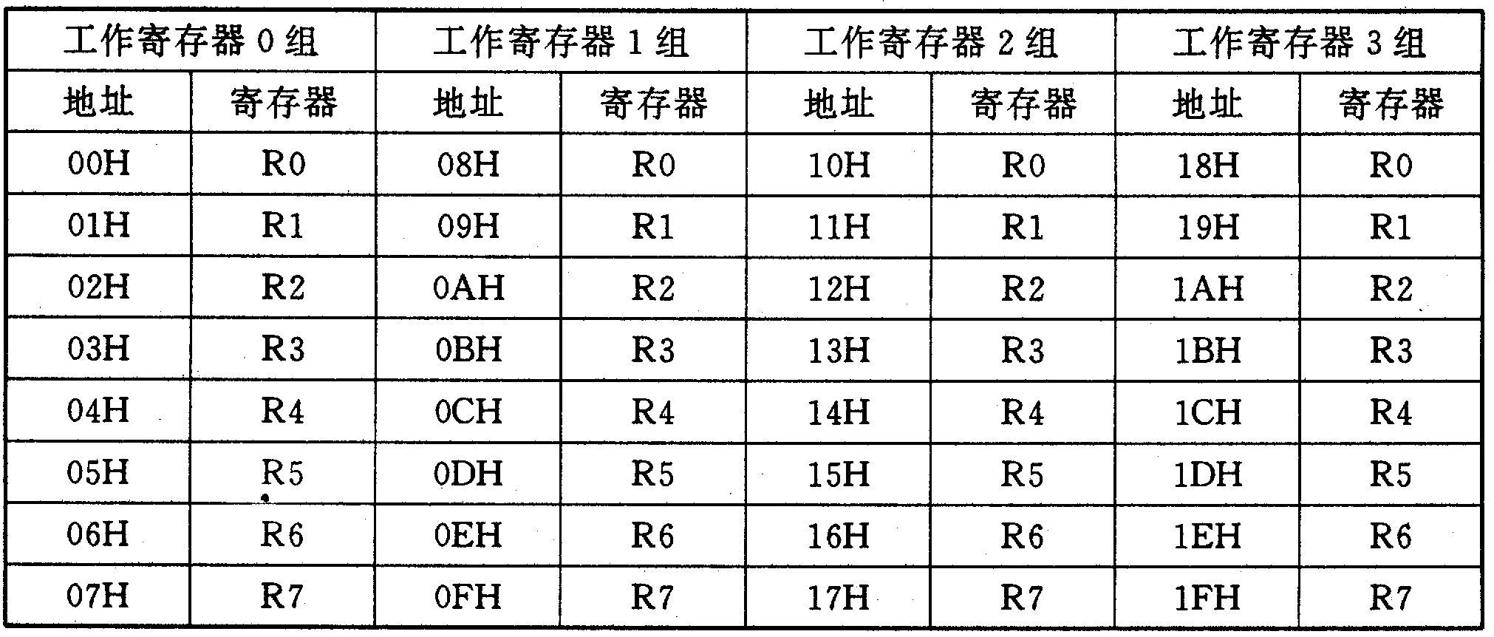
工作寄存器和RAM地址对照表
36

Slide 37
MCS-51 单片机片内RAM的配置下图 所示：
1、位寻址区是指 20H～2FH单元，共16个单元。
2、位寻址区的每1位都可当作软件触发器, 由程序直接进行位处理。
3、 位寻址区的 16个单元（共计128位）的每1位都有一个8位表示的位地址, 位地址范围为00H～1FH。
如表所示。
4、 同样, 位寻址的RAM单元也可以按字节操作作为一般的数据缓冲 区。
2FH
7FH
普通RAM区
30H
FFH
SFR区
80H
2FH
位寻址区
20H
27H
7FH
真正RAM区
00H
26H
25H
1FH
工作寄存器区
00H
24H
23H
22H
21H
20H
37

Slide 38
通用RAM区
位寻址区之后的30H至7FH共80个字节为通用RAM区。这些单元可以作为数据缓冲器使用。这一区域的操作指令非常丰富，数据处理方便灵活。
在实际应用中，常需在RAM区设置堆栈。80C51的堆栈一般设在30H~7FH的范围内。栈顶的位置由SP寄存器指示。复位时SP的初值为07H，在系统初始化时可以重新设置。
38

Slide 39
80C51的程序存储器配置
PC是16位的计数器，所以能寻址64KB的ROM。
复位时 PC地址为0000H
5个中断入口
39
Notes:
一般来说 都是放一条跳转指令。因为8个字节是一般不够的。

Slide 40
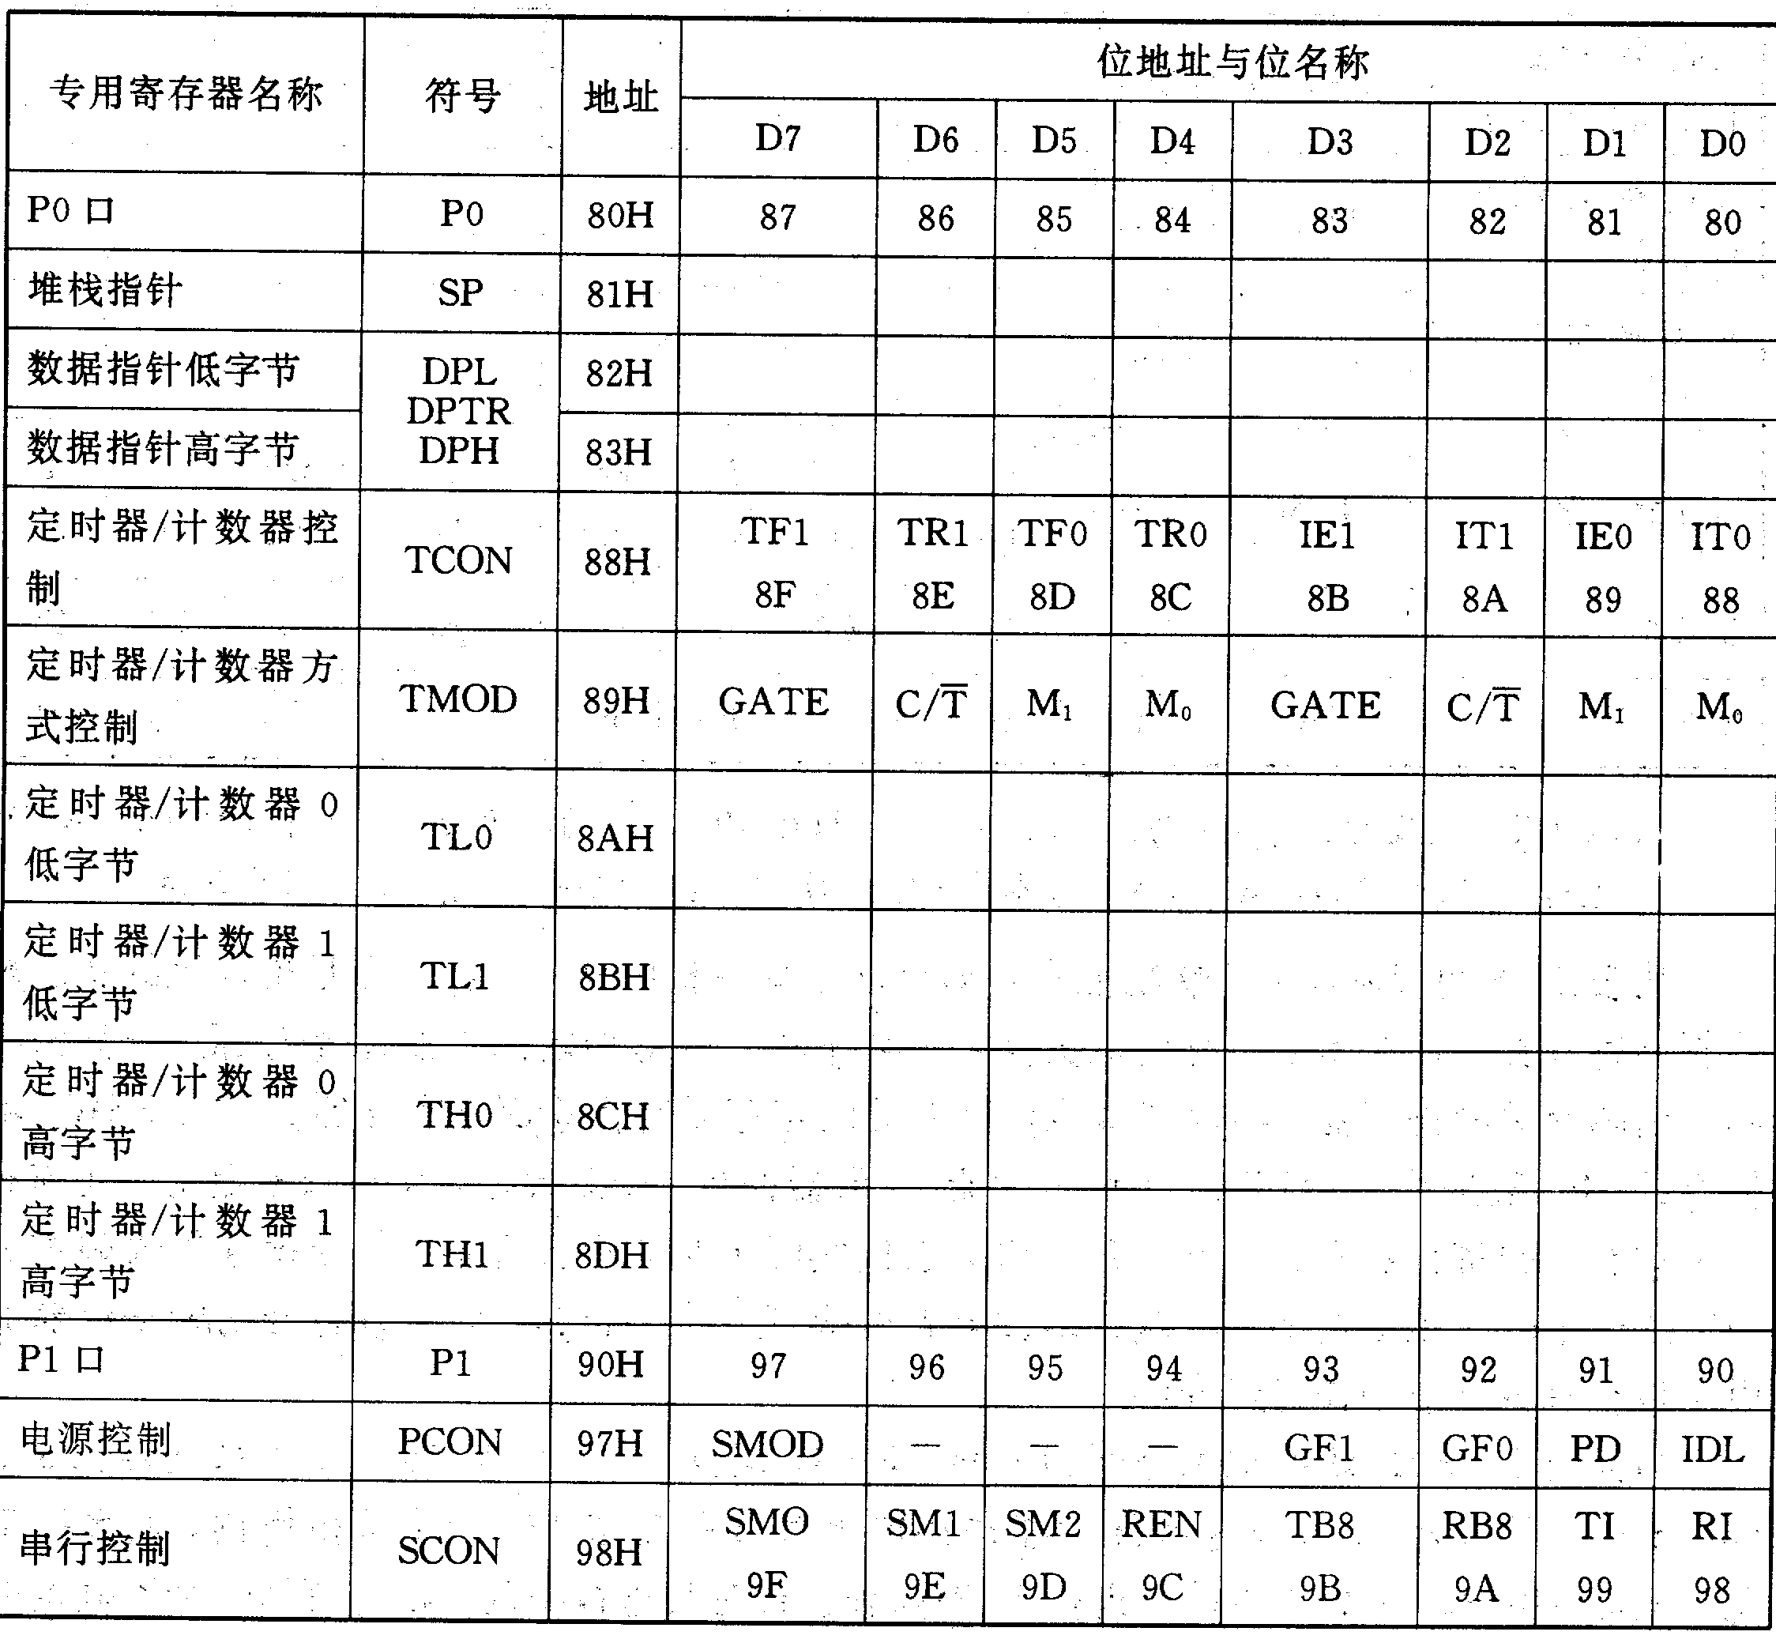
特殊功能寄存器
40

Slide 41
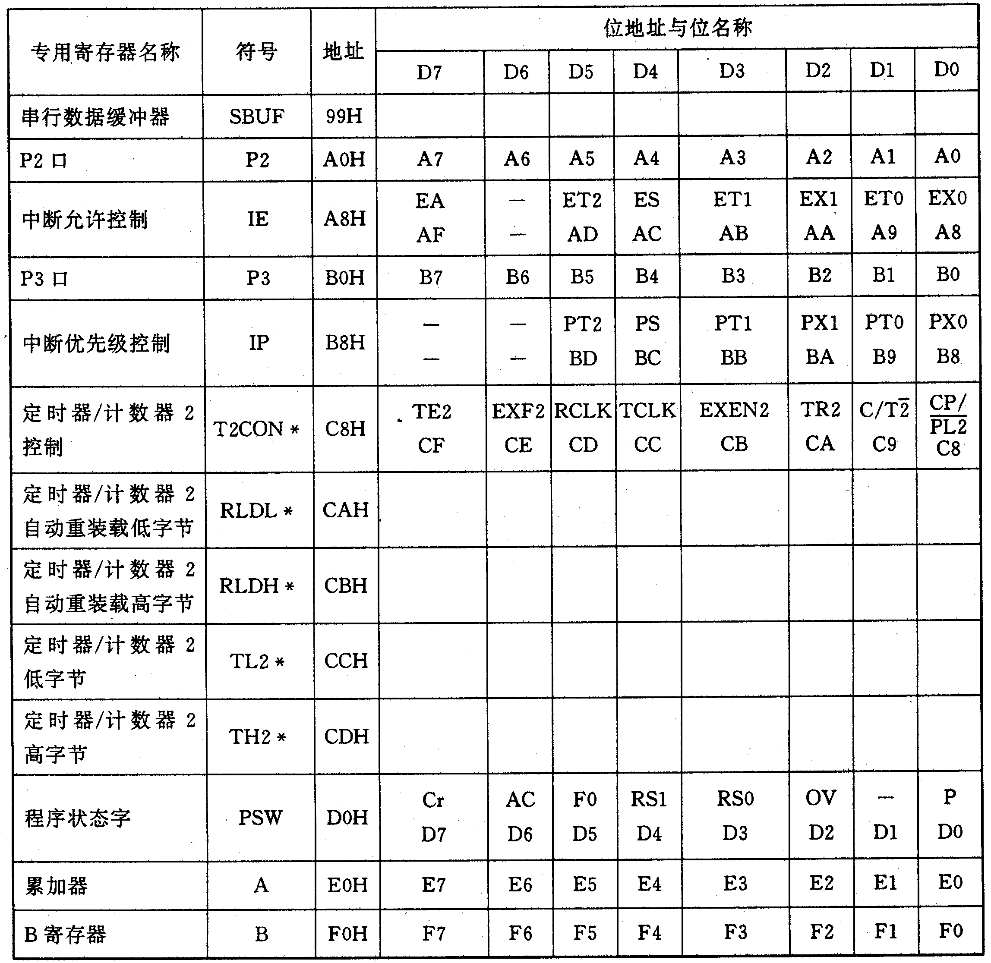
41

Slide 42
一、与运算器相关的寄存器（3个）
累加器ACC，8位。用于向ALU提供操作数，许多运算的结果也存放在累加器中；
寄存器B，8位。主要用于乘、除法运算。也可以作为RAM的一个单元使用；
程序状态字寄存器PSW，8位。其各位含义为：
CY：进位、借位标志。有进位、借位时 CY=1，否则CY=0；
AC：辅助进位、借位标志；
F0：用户标志位，由用户自己定义；
RS1、RS0：当前工作寄存器组选择位；
OV：溢出标志位。有溢出时OV=1，否则OV=0；
P：奇偶标志位。ACC中结果有奇数个1时P=1，否则 P=0。
42

Slide 43
二、指针类寄存器（3个）
堆栈指针SP，8位。它总是指向栈顶。
80C51单片机的堆栈常设在30H~7FH这一段RAM中。堆栈操作遵循“后进先出”的原则，入栈操作时，SP先加1，数据再压入SP指向的单元。出栈操作时， 先将SP指向的单元的数据弹出，然后，SP再减1，这时SP指向的单元是新的栈顶。80C51单片机的堆栈区是向地址增大的方向生成的（与常用的80X86微机不同）；
数据指针DPTR，16位。用来存放16位的地址。
它由两个8位的寄存器DPH和DPL组成。间接寻址或变址寻址可访问片外的64KB范围的RAM或ROM数据。
程序指针PC的作用是用来存放将要执行的指令地址，共16位，可对64K ROM直接寻址，PC低8位经P0口输出，高8位经P2口输出。
43

Slide 44
三、与口相关的寄存器（7个）
并行I/O口P0、P1、P2、P3，均为8位。
通过对这4个寄存器的读/写，可以实现数据从相应口的输入/输出；
串行口数据缓冲器SBUF；
串行口控制寄存器SCON；
串行通讯波特率倍增寄存器PCON（一些位还与电源控制相关，所以又称为电源控制寄存器）。
44

Slide 45
四、与中断相关的寄存器（2个）
中断允许控制寄存器IE；
中断优先级控制寄存器IP。
45

Slide 46
五、与定时器/计数器相关的寄存器（6个）
定时/计数器T0的两个8位计数初值寄存器TH0、TL0，它们可以构成16位的计数器，TH0存放高8位，TL0存放低8位；
定时/计数器T1的两个8位计数初值寄存器TH1、TL1，它们可以构成16位的计数器，TH1存放高8位，TL1存放低8位；
定时/计数器的工作方式寄存器TMOD；
定时/计数器的控制寄存器TCON。
46

Slide 47
期周器机
机器周期是指CPU完成一种基本操作所需要的时间。例如：取指令、读存储器、写存储器等等。
一个机器周期包括12个振荡周期，分为6个S状态：S1~S6。
振荡周期（时钟周期）, 是指为单片机提供时钟脉冲信号的振荡源的周期。是振荡频率的倒数。用P表示。
状态周期: 每个状态周期为时钟周期的 2 倍, 是振荡周期经二分频后得到的。每个状态又分为两拍，称为P1和P2。
因此，一个机器周期中的12个振荡周期表示为S1P1，S1P2，S2P1，···，S6P1，S6P2。
若采用12MHz晶体振荡器，则每个机器周期为1μs（微秒）
47

Slide 48
期周
令指
指令周期：执行一条指令所需的全部时间。
每条指令由一个或若干个字节组成。有单字节指令，双字节指令，…多字节指令等。字节数少则占存储器空间少。
每条指令的指令周期都由一个或几个机器周期组成。 MCS - 51有单周期指令、双周期指令、和四周期指令。机器周期数少则执行速度快。
48

Slide 49
例如：外接晶振频率为fosc=12 MHZ，则四个基本周期的具体数值为：
(1) 振荡周期=1/12 μs。
(2) 状态周期=1/6 μs。
(3) 机器周期=1 μs。
(4) 指令周期=1～4 μs
49

Slide 50
CPU时序
所谓时序就是CPU总线信号在时间上的顺序关系。
包括取指令和执行指令两个阶段。
CPU控制器实际上是复杂的同步时序电路，所有的工作都是在时钟信号的控制下进行的。每执行一条指令，CPU控制器都要发出一系列特定的控制信号，这些控制信号在时间上的相互关系就是CPU的时序。
一个单片机系统要想正常工作，除了要做到电平匹配、功率匹配外，还要做到时序匹配。
50

Slide 51
CPU取指/执行时序
单字节单周期指令
例：INC A
双字节单周期指令
例：ADD A，DATA
单字节双周期指令例：INC DPTR
51
Notes:
从时序图中可看出，该信号是时钟频率6分频后得到，在一个机器周期中，ALE信号两次有效，第一次在S1P2和S2P1期间，第二次在S4P2和S5P1期间。

Slide 52
一个机器周期
P1 P2
P1 P2
读操作码（丢弃）
无取指（无ALE）
地址
数据
当CPU对外部RAM读写时，ALE不是周期信号
访问外部存储器
MOVX类指令(单字节双周期指令）
读第二字节操作码
52
双字节双周期指令 例：MOV Rn,direct

Slide 53
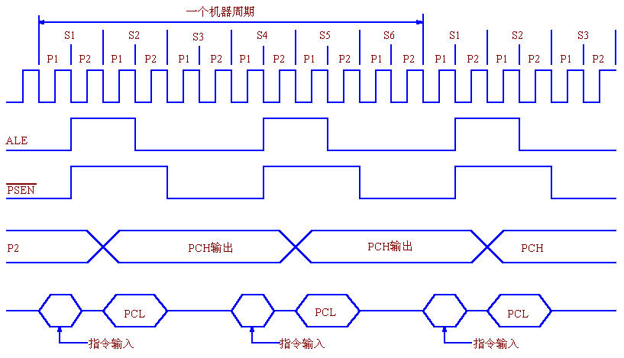
1. 外部程序存贮器的操作时序(双字节单机器周期)
53

Slide 54
1. 外部程序存贮器的操作时序
在实际中，我们经常使用图1－6简化时序图来分析，从图中可以看出，对于程序存储器的访问总是地址先有效，选中字节，然后数据有效，在/PSEN低有效时指令读。在/PSEN无效时，才将数据和地址撤除。这种时序在任何其他单片机中也是适用的。
图1－6简化时序图
AB
地址有效
/PSEN
DB
数据有效
54

Slide 55
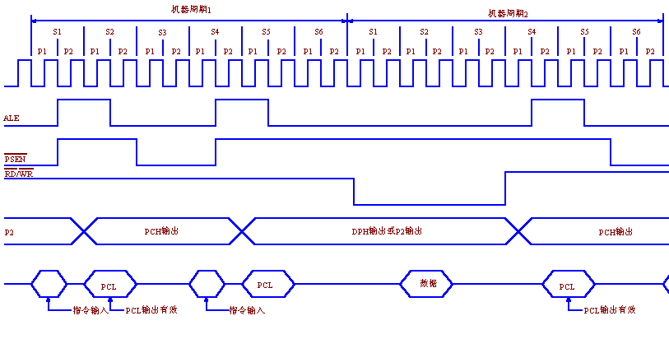
2 .外部数据存贮器的操作时序
DPL
55

Slide 56
2 外部数据存贮器的操作时序
对外部数据存储器(包括I/O口)的读写操作，也可以用简化时序来分析，其要点是地址总线有效，然后数据总线有效，这样，在读写信号有效时，将数据读入或写出。同理，该简化时序对于其他的单片机中也适用
简化时序
AB
地址有效
/RD
DB
数据有效
AB
地址有效
/WR
DB
数据有效
56

Slide 57
单片机工作原理
先说代码： 我们是用电脑的键盘来输入的指令，每一个指令都对应一个ASCII码，而这里的ASCII码就是有序的电压的高低，即我们输入的是电压的高低，你所看到代码是这些电压的高低控制显示器所显示的图像，其实电脑也不知道它是什么，只知道这样显示。
结论：代码其实就是存储在存储器（内存、硬盘或者闪存等等）中有序的电压的高低。
57

Slide 58
再说编译： 编译是一个有序的电压的高低向另一种有序的电压高低的一种转换过程，下面以51单片机为例，我们编译是从表示ASCII码的那种有序电压高低转换为51单片机能够识别的另一种规定好的有序电压高低，即表示HEX文件的电压高低。 结论：编译出的结果还是电脑中存储的有序电压高低。
58

Slide 59
到单片机烧录： 接下俩就是烧录，理解了上面两点就很容易理解下面的内容，烧录就是电脑中的有序电压高低通过数据线传输到单片机中的ROM中。 接下来ROM就可以释放其中的电压来控制外围的电路。 总结：从代码的编辑到最后对电路的控制都是电压在起作用，只是为了方面我们而给我们展现的形式不一样而已，而其本质都是电压，这样也就不存在转换。
59

Slide 60
代码是如何控制硬件的？
#include “reg52.h”
sbit p1.0 = P1^0
void main()
{
while(1)
{
p1.0 = 0;
}
}
60

Slide 61
单片机的C语言是如何在单片机内运行的？
C语言源程序----->C编译器----->汇编代码----->汇编器----->机器代码
具体过程是：C语言源程序通过特定的C编译器编译为针对某种单片机的汇编代码，再由汇编器将汇编代码汇编为单片机可执行的机器代码，然后下载到单片机的存储器运行。当前一般的集成开发环境（如IAR)可以一次搞定生成机器代码
然后一位接着一位的“填”在内存里就可以“运行"了。
单片机C语言的意思是拿C语言来编写单片机程序。
61

Slide 62
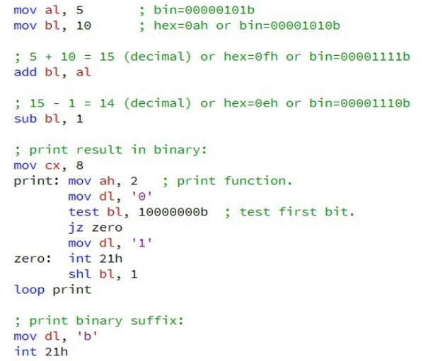
汇编语言
62

Slide 63
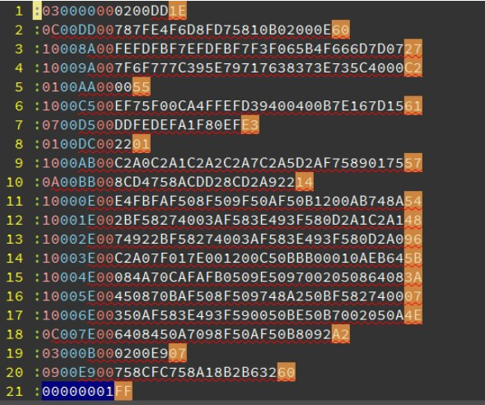
机器语言
63
Notes:
分层次编译

Slide 64
C语言与编译器
C大同小异，少量的硬件差异，不同编译器生成不同的可执行文件
Main（）
{……
}
VC编译器
PC（8086）机器码
ICC430编译器
Msp430机器码
C51编译器
51单片机机器码
64

Slide 65
80C51的引脚
电源引脚: Vcc、Vss
时钟引脚：XTAL1、XTAL2
控制引脚：/PSEN、/EA、ALE、RST
I/O引脚:P0、P1、P2、P3
65
2019-11-29
65

Slide 66
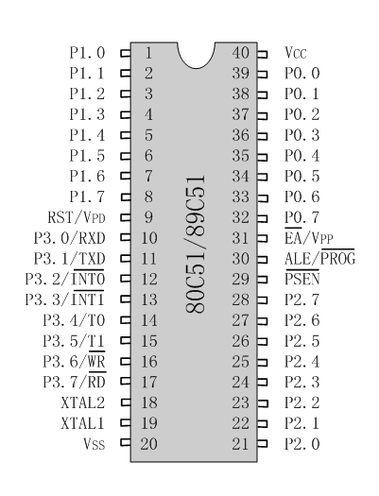
80C51的I/O口及功能单元
1．电源引脚:
V_{CC}(40脚)：供电电源 +5V
V_{SS}(20脚)：接地线
2．时钟电路引脚 ：
XTAL2(18脚)
XTAL1(19脚)
利用内部时钟电路时，XTALl与XTAL2之间接一晶体振荡器， XTAL1为内部放大电路输入端，XTAL2为输出端。
66

Slide 67
振荡器及时钟电路
8051
XTAL1
XTA2
振荡电路 外接时钟源接法
67
Notes:
67
C1和C2通常取 30uF，对振荡频率有微调作用，振荡频率范围为1.2MHz~12MHz。

Slide 68
3、控制信号引脚
①RST／VPD(9脚) ：
1.接复位电路可实现复位；
2.接 +5V备用电源,当断电时RAM中数据不丢失。
②ALE/PROG(30脚)：
1、 Address lock enable，访问片外存储器时，ALE输出作低位地址锁存允许控制； 8051有外部总线，16位的地址线，8为的数据线，但是地址的低8位跟数据线是重合的，因此访问的时候需要区分开低8位（P0口，高8位是P2口）地址和数据，这就需要用到ALE信号了。
2、对875l片内EPROM编程，此脚用于输入编程脉冲(PROG)。
68

Slide 69
③PSEN（29脚)：
访问片外程序存储器时，此脚输出负脉冲作为读选通信号。
④EA/V_{PP}(31脚) ：
1 、当EA=1，PC<=4KB,访问片内程序存储区；
若PC>4KB,自动执行片外程序存储器程序。
2、 当EA=0时，CPU直接访问片外存储器。
69

Slide 70
4、输入/输出口引脚 805l共四个8位I/O口，占32个引脚。
P0口(P0.0～P0.7) 占39～32脚
Pl口(P1.0～P1.7) 占1～8脚；
P2口(P2.0～P2.7)占2l～28脚;
P3口(P3.0～P3.7)占10～17脚。
70

Slide 71
80C51单片机的复位
一、复位电路
复位目的是使单片机或系统中的其它部件处于某种确定的初始状态。
上电复位电路 按键与上电复位
71

Slide 72
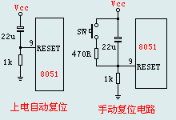
上电复位电路
通过阻容组成一阶电路。为使得输出复位信号的上升沿尽量陡峭。可在其后增加带有施密特性质的反相器。如图所示，它包含了上电自动复位和手动复位，通常R取值10K,C取值10uF。复位时间大于2机器周期。
72

Slide 73
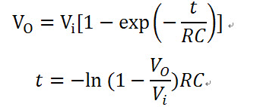
V0 为电容上的初始电压值； V1 为电容最终可充到或放到的电压值 Vt 为t时刻电容上的电压值 有：Vt = V0 +（V1-V0）X [1-exp(-t/RC)] t = RC X Ln[(V1-V0)/(V1-Vt)]
一般取值 t=（0.7~1）RC
73

Slide 74
二、单片机复位后的状态
复位后：
PC=0000H，所以程序从0000H地址单元开始执行；
启动后，片内RAM为随机值，运行中的复位操作不改变片内RAM的内容 ；
特殊功能寄存器复位后的状态是确定的 ：
P0~P3=FFH，各口可用于输出，也可用于输入；
SP=07H，第一个入栈内容将写入08H单元；
IP、IE和PCON的有效位为0，各中断源处于低优先级且均被关断、串行通讯的波特率不加倍；
PSW=00H，当前工作寄存器为0组。
74

